Slide 1
VICERRECTORADO DE INVESTIGACIÓN, INNOVACIÓN Y TRANSFERENCIA DE TECNOLOGÍAS
CENTRO DE POSGRADOS
TRABAJO DE TITULACIÓN PREVIO A LA OBTENCIÓN DEL TÍTULO DE MAGÍSTER EN SISTEMAS DE GESTIÓN AMBIENTAL
“DISEÑO DE UN SISTEMA DE GESTIÓN AMBIENTAL BAJO LA NORMA ISO 14001:2015 PARA LA BRIGADA DE CABALLERIA BLINDADA N°11 “GALÁPAGOS””
AUTOR: TIERRA ARÉVALO, JOSÉ MARCELO.
DIRECTOR: MG. CRISANTO PERRAZO, TANIA DEL PILAR.
SANGOLQUÍ
2018

Slide 2
RESUMEN
Planificar procesos, actividades.
Prevenir impactos ambientales
Marco Jurídico
RAI; fichas de campo, matrices, entrevistas.
SGA bajo la ISO 14001:2015.

Slide 3
General Diseñar un Sistema de Gestión Ambiental bajo la norma ISO 14001:2015 para la Brigada de Caballería Blindada N°11 “Galápagos”.
OBJETIVOS

Slide 4
OBJETIVOS Específicos.
Diagnosticar el cumplimiento legal para determinar la línea base con la legislación nacional vigente pertinente.
Determinar el impacto ambiental para identificar las alteraciones ambientales con el método de Conesa Fernández Vitora.
Elaborar el Sistema de Gestión Ambiental con la normativa ISO 14001:2015 para administrar la institución.

Slide 5
METODOLOGÍA PARA EL DISEÑO DEL SISTEMA DE GESTIÓN AMBIENTAL.
Revisión ambiental inicial (RAI).
1.- Ejecución
2.- Informe
3.- Identificación y evaluación de aspectos e impactos ambientales
Recopilación de información externa / interna
Revisión ambiental inicial (RAI).

Slide 6
PRIMERO.- EXTERNA
Referente a los sistemas de gestión ambiental en áreas relacionadas con el ámbito militar a nivel nacional; así como su legislación y la norma ISO 14001:2015.
Siguiendo la pirámide de Kelsen
Recopilación de información externa.

Slide 7
Constitución de la República del Ecuador
Decreto Ejecutivo 2393. Reglamento de Seguridad y Salud de los trabajadores y mejoramiento del medio ambiente de trabajo.
Reglamento de Prevención de Incendios.
Código Orgánico Integral Penal.
Ley Orgánica General de la Salud.
Ley de Gestión Ambiental.
Ley de la Prevención y Control de la Contaminación Ambiental.
Texto Unificado de Legislación Secundaria del Ministerio del Ambiente (TULSMA).
Ordenanza Metropolitana No 213.
Guía General de Buenas Prácticas Ambientales.
NTE INEN 2266:2000 - NTE INEN 2288:2000.
NTE INEN 439 - NTE INEN 440 ANEXOS\ANEXO-A-Matriz_Legislación-SGA-BCB11.xlsx
MARCO JURÍDICO

Slide 8
SEGUNDO.- INTERNA
Mediante visitas in situ y entrevistas con la cúpula militar y los responsables de cada una de las áreas en diferentes instancias de manera cronológica y de acuerdo al grado de disponibilidad, en los cuales se pudo recolectar las anécdotas en cada periodo
Estudio de Impacto Ambiental de la Brigada de Caballería Blindada N°11 “Galápagos” que es un estudio complementario al presente. .
Recopilación de información interna.

Slide 9
DESCRIPCIÓN DE LA BRIGADA DE CABALLERÍA BLINDADA No. 11 “GALÁPAGOS”
Origen
Ubicación
Servicios básicos
Unidades

Slide 10
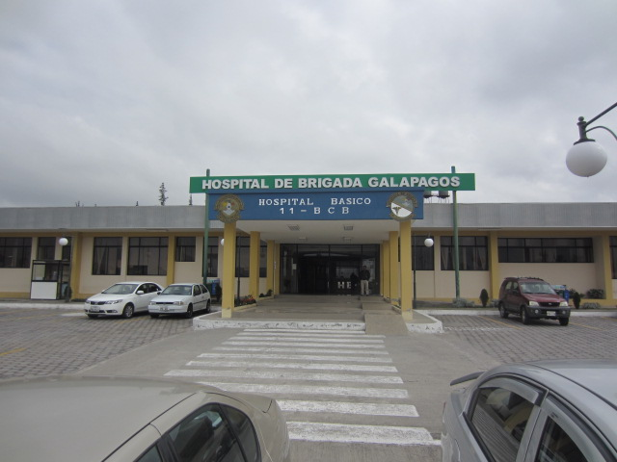
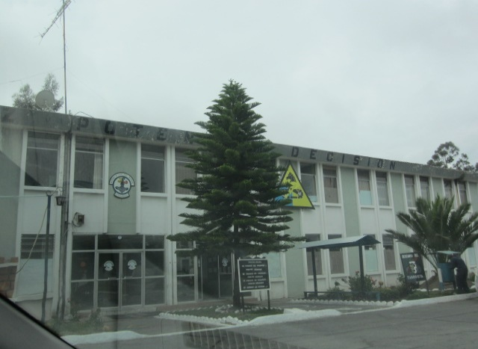
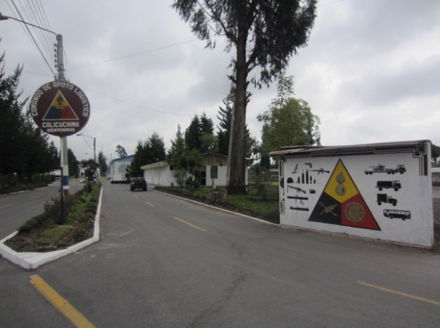
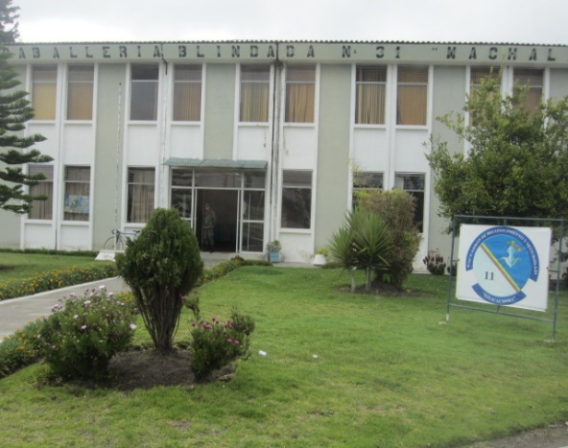
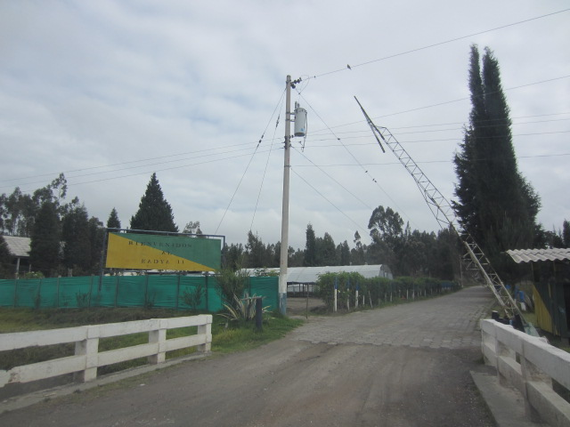
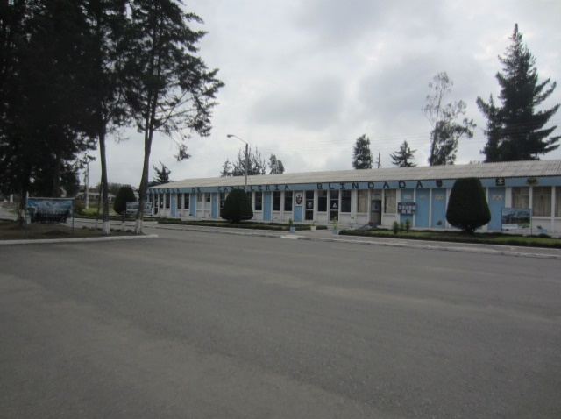
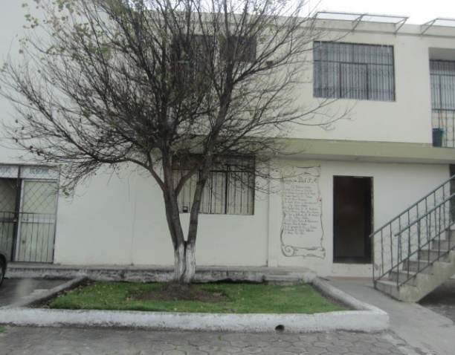
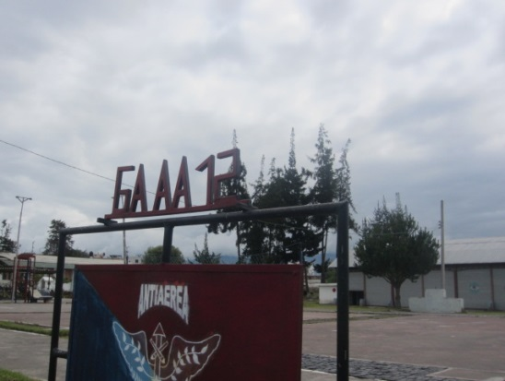

Slide 11
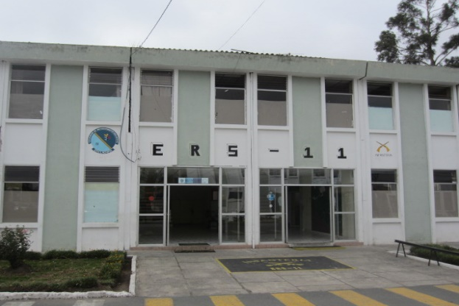
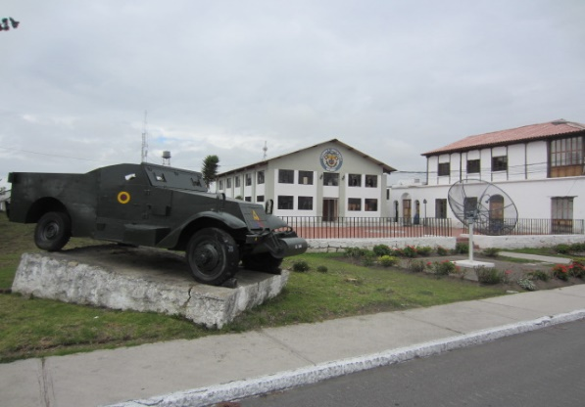
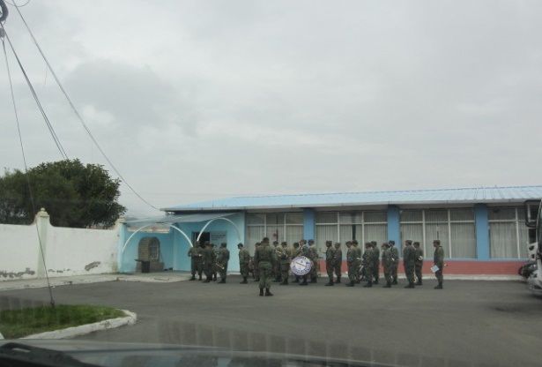
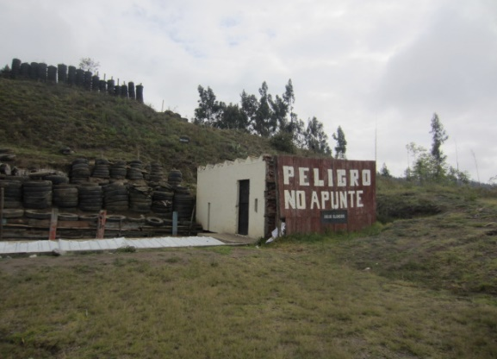
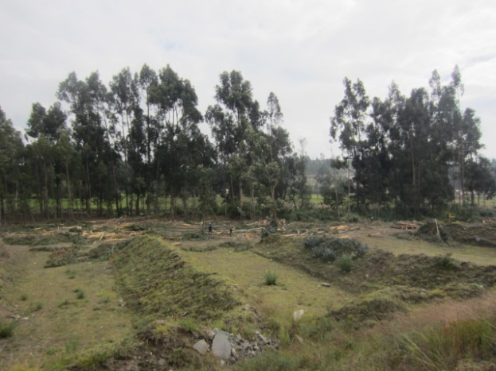
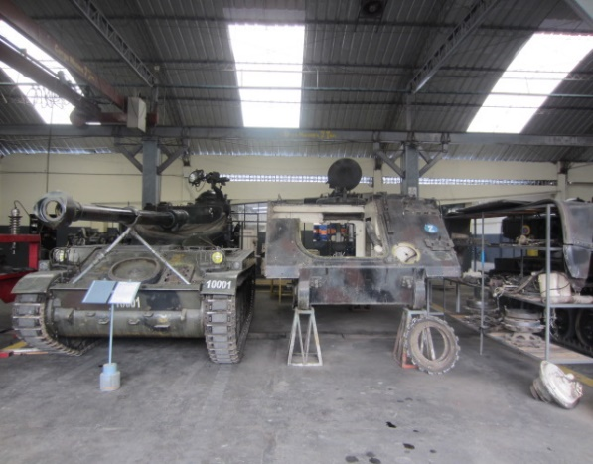
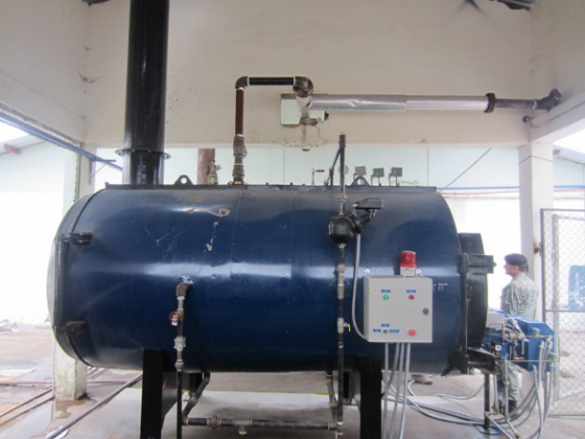
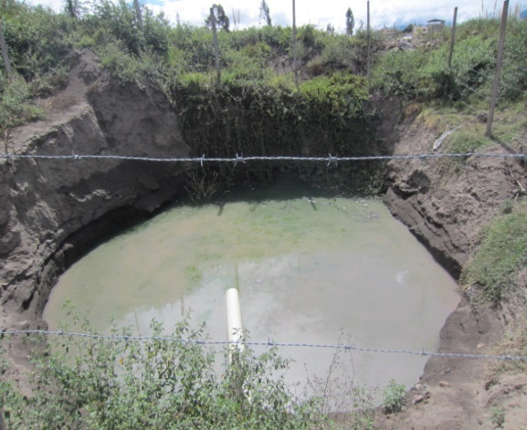

Slide 12
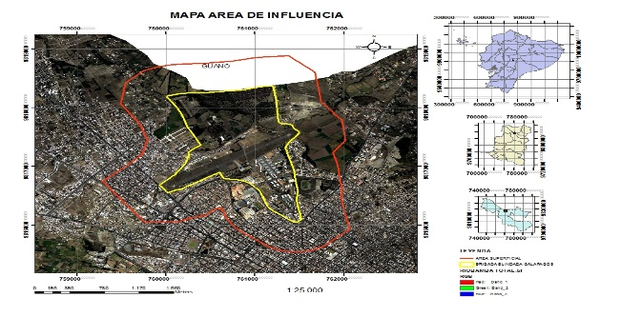
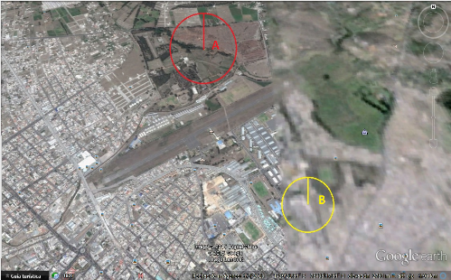
CONCLUSIONES Y RECOMENDACIONES DEL E´sIA
1
El E´sIA analizó el marco jurídico, la actividad en funcionamiento en su fase de operación; la línea base, AID150 ha y AII 300 ha, focos contaminantes a la hacienda y CEMAB.

Slide 13
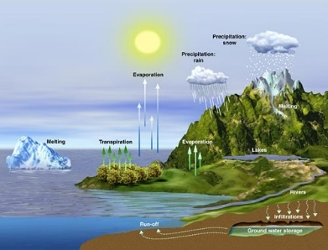
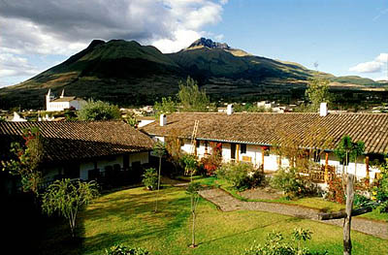
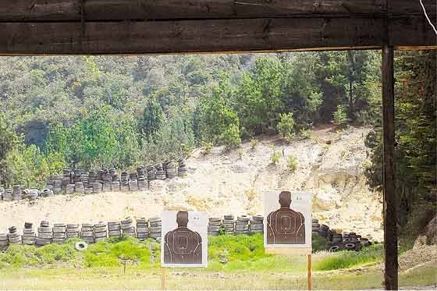
CONCLUSIONES Y RECOMENDACIONES
-1617
-24
+528
2
La identificación y evaluación de impactos ambientales en la matriz de evaluación de Leopold lanzó un valor final negativo de -1113,.
-336
-1014
-335

Slide 14
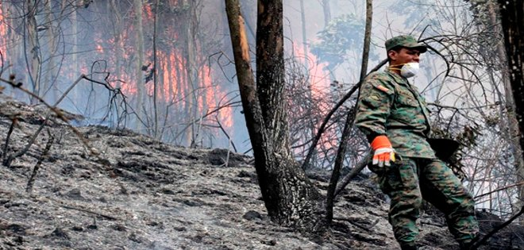
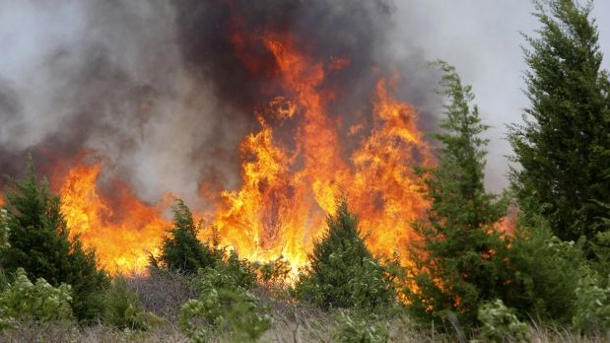
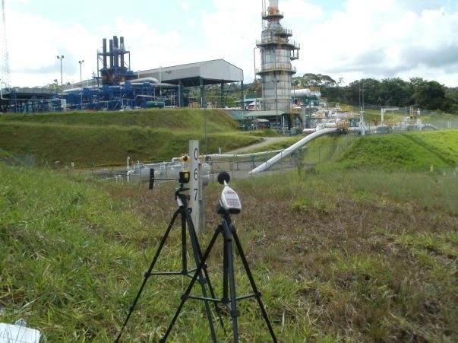
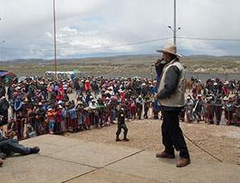
3
Plan de Manejo Ambiental programas internos que prevengan, controlen y mitiguen los impactos ambientales con un total de 24 medidas básicas

Slide 15
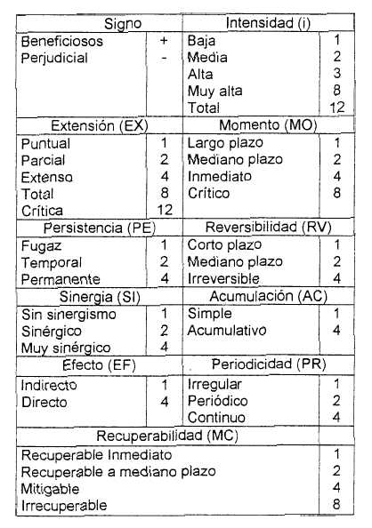
Recomendaciones
Realizar una reingeniería de procesos
Aplicar el plan de manejo ambiental con sus 8 subcomponente y las 24 medidas
Comprobar la identificación y evaluación de impactos ambientales con otra metodología

Slide 16
TERCERO.- Revisión Ambiental Inicial - RAI
Dan lugar a la revisión ambiental inicial con referencia en la norma ISO 14001:2015 identificando esencialmente los aspectos ambientales de sus actividades,
productos y/o servicios; y los impactos ambientales evaluando los siguientes puntos:
El cumplimiento de la institución en relación a la legislación vigente.
Reglamentaciones internas de gestión ambiental existentes.
Generación, almacenamiento y manipulación de los residuos sólidos.
Emisiones a la atmósfera.
Vertidos desalojados.
Generación de ruido.
Riesgo de accidentes ambientales.
Planes de contingencia, equipos para la preparación y respuesta ante emergencias.
Programas de formación.

Slide 17
Resumen de los impactos detectados en la BCB No11 “Galápagos”. ANEXOS\ANEXO-D-Matriz-Conesa-Fernández.xlsx

Slide 18
Resumen de los impactos cuantificados en la BCB No11 “Galápagos”.

Slide 19
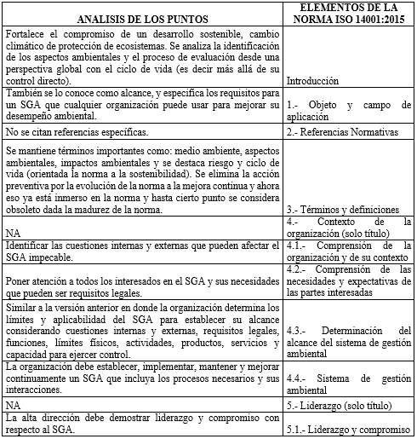
DISEÑO DEL SISTEMA DE GESTIÓN AMBIENTAL BASADO EN LA NORMA ISO 14001:2015

Slide 20
La documentación del SGA de la BCB No11 “Galápagos” se la puede considerar en 2 bloques:
El manual de gestión ambiental (MGA) que es un documento que contiene por escrito todo el SGA de la institución que describe los elementos centrales y la forma en las que sus partes se interrelacionan; con información detallada sobre el funcionamiento del SGA y las acciones en caso de anomalías. El mismo que contiene entre otros puntos: política ambiental, objetivos y metas ambientales, programas de gestión ambiental, funciones y responsabilidades, documentación del SGA, revisión por la dirección y parámetros de la mejora continua.

Slide 21
La documentación del SGA de la BCB No11 “Galápagos” se la puede considerar en 2 bloques:
Los procedimientos que son documentos complementarios al MGA pero necesarios para asegurar la eficacia de la planificación, operación, control de las actividades relacionadas con los aspectos ambientales significativos de la institución como: procedimientos de gestión, procedimientos de operación, registros, formularios.

Slide 22
DISEÑO DEL SISTEMA DE GESTIÓN AMBIENTAL BASADO EN LA NORMA ISO 14001:2015 - DESARROLLO
CLAÚSULA ISO 14001:2015 | CONTENIDO | PÁGINA
4 | Contexto de la organización | 05
5 | Liderazgo | 07
6 | Planificación | 09
7 | Apoyo | 21
8 | Operación | 24
9 | Evaluación del desempeño | 25
10 | Mejora | 26
PROCEDIMIENTOS
PROCEDIMIENTOS DE GESTIÓN
6.1.2 | Procedimiento para la identificación y evaluación de aspectos e impactos ambientales | 31
6.1.3 | Procedimiento para la identificación de requisitos legales y otros requisitos | 38
7.2 | Procedimiento de capacitación | 43
7.4 | Procedimiento para la comunicación interna y externa | 49
7.5.3 | Procedimiento para el control de la información documentada | 55
7.5.3 | Procedimiento para el control de registros | 73
8.2 | Procedimiento para preparación y respuesta ante emergencias | 77
9.1 | Procedimiento para el seguimiento del SGA | 85
9.1 | Procedimiento para monitoreo de efluentes | 90
9.1 | Procedimiento para monitoreo de emisiones | 97
9.1 | Procedimiento para monitoreo de ruido | 104
9.1.2 | Procedimiento para evaluación del cumplimiento legal | 112
9.2 | Procedimiento para Auditoria Interna | 116
10.2 | Procedimiento para no conformidad y acción correctiva | 125
PROCEDIMIENTOS OPERATIVOS
8.1 | Procedimientos para el manejo de desechos sólidos | 131
8.1 | Procedimientos para el manejo de combustibles | 142
8.1 | Procedimientos para descarga de efluentes | 149
8.1 | Procedimientos para controlar el ruido | 155
8.1 | Procedimientos para control de situaciones de emergencia | 161

Slide 23
POLITICA AMBIENTAL PARA LA BRIGADA DE CABALLERIA BLINDADA N°11 “GALÁPAGOS””
De manera análoga a la versión anterior la Brigada de Caballería Blindada N°11 “Galápagos” establecerá, implementará y mantendrá una política ambiental apropiada, manteniendo un marco de referencia para establecer los objetivos, se comprometa a la protección del medio ambiente, cumplimiento legal y la mejora continua de la siguiente manera:
La Brigada de Caballería Blindada N°11 “Galápagos” y sus dependencias operativas y administrativas con el afán de conseguir el mejoramiento continuo y demostrar su elevado desempeño ambiental se compromete en llevar a cabo todas sus funciones basados en la eficiencia, eficacia con personal altamente capacitado y comprometido con satisfacer los requerimientos de la ciudadanía, basado en los siguientes principios:
Cumplir con la normativa y legislación ambiental local y global aplicable así como los requerimientos y reglamentos internos del Ejército Ecuatoriano.
Desarrollar proyectos que permitan:
Promover una gestión integrada del recurso agua con sus efluentes.
Promover una gestión integrada del recurso aire con sus emisiones.
Promover una gestión integrada del recurso suelo con sus residuos.
Gestionar el ruido.
Gestionar el consumo de energía eléctrica.
Concientizar al personal en el tema ambiental.

Slide 24
Documentar, revisar y modificar periódicamente los objetivos, programas y metas ambientales con la finalidad de determinar su correcto funcionamiento.
Incentivar la utilización de energía y tecnologías limpias amigables con el ambiente y compatibles con la Brigada de Caballería Blindada N°11 “Galápagos”.
Programar mecanismos de capacitación para conocer, prevenir y reducir los impactos ambientales que generan sus operaciones y que afectan el medio ambiente.
Comunicar los objetivos, metas y programas ambientales a todo su personal tanto civil como militar, proveedores, clientes internos y externos y la sociedad en general a través de iniciativas que desarrollen una conciencia ambiental que los haga partícipes de la materialización y puesta en práctica de la política ambiental.
Realizar revisiones ambientales regulares de los procesos y actividades de la Brigada de Caballería Blindada N°11 “Galápagos” dando continuidad al SGA y permitiendo conocer la situación actual relacionada con la política y los objetivos ambientales.
El comando de la Brigada de Caballería Blindada N°11 “Galápagos” se compromete a velar por la correcta aplicación de esta política, prevenir y minimizar los impactos ambientales derivados de su actividad.
Gachet Páez Danilo
Crnl. de E.M.
CORONEL DE EMC DE LA BRIGADA DE CABALLERÍA BLINDADA N°11 “GALÁPAGOS”

Slide 25
OBJETIVOS
Establecer una gestión integrada del recurso agua en las instalaciones de la Brigada de Caballería Blindada N°11 “GALÁPAGOS”.
Reducir el impacto de la contaminación producida por las emisiones en las instalaciones de la Brigada de Caballería Blindada N°11 “GALÁPAGOS”.
Reducir los niveles de ruido en las instalaciones de la Brigada de Caballería Blindada N°11 “GALÁPAGOS”.
Reducir el impacto de la contaminación producida por los residuos en las instalaciones de la Brigada de Caballería Blindada N°11 “GALÁPAGOS”.
Reducir el consumo de energía eléctrica en las instalaciones de la Brigada de Caballería Blindada N°11 “GALÁPAGOS”.
Realizar un plan de capacitación ambiental en las instalaciones de la Brigada de Caballería Blindada N°11 “GALÁPAGOS”.

Slide 26
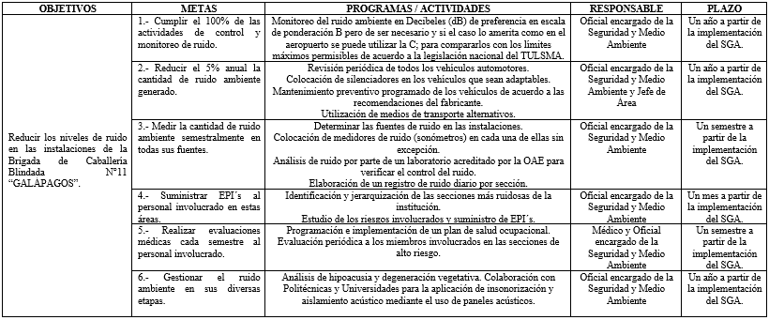
“
PROGRAMA ANUAL DE OBJETIVOS Y METAS

Slide 27
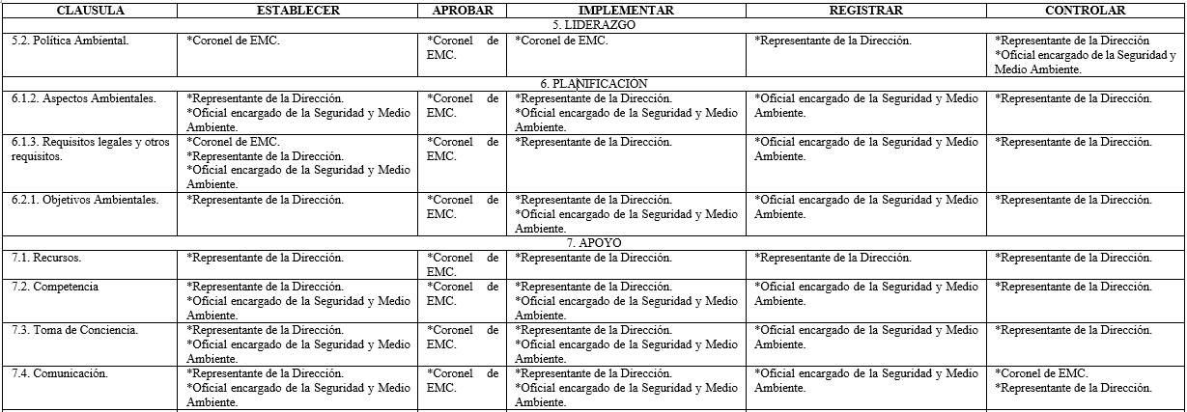
MATRIZ DE RESPONSABILIDADES PARA LA IMPLEMENTACIÓN DEL SGA.

Slide 28
PROCEDIMIENTOS OPERATIVOS
PROCEDIMIENTOS DE GESTIÓN

Slide 29
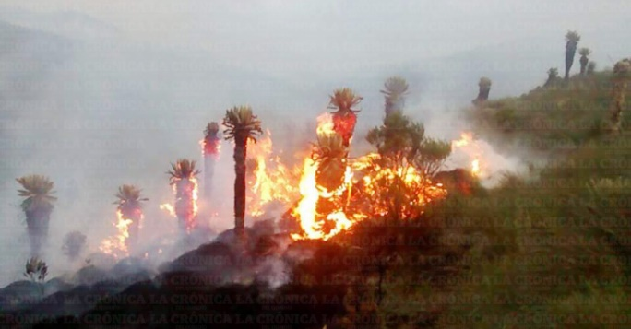
PROCEDIMIENTOS DE GESTIÓN
6.1.2 | Procedimiento para la identificación y evaluación de aspectos e impactos ambientales | 31
6.1.3 | Procedimiento para la identificación de requisitos legales y otros requisitos | 38
7.2 | Procedimiento de capacitación | 43
7.4 | Procedimiento para la comunicación interna y externa | 49
7.5.3 | Procedimiento para el control de la información documentada | 55
7.5.3 | Procedimiento para el control de registros | 73
8.2 | Procedimiento para preparación y respuesta ante emergencias | 77
9.1 | Procedimiento para el seguimiento del SGA | 85
9.1 | Procedimiento para monitoreo de efluentes | 90
9.1 | Procedimiento para monitoreo de emisiones | 97
9.1 | Procedimiento para monitoreo de ruido | 104
9.1.2 | Procedimiento para evaluación del cumplimiento legal | 112
9.2 | Procedimiento para Auditoria Interna | 116
10.2 | Procedimiento para no conformidad y acción correctiva | 125

Slide 30
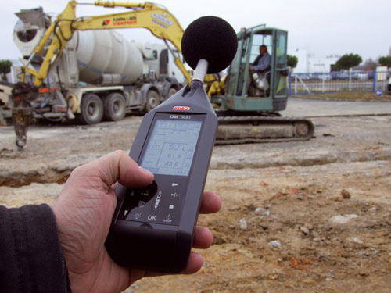
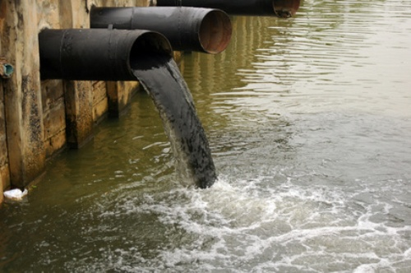
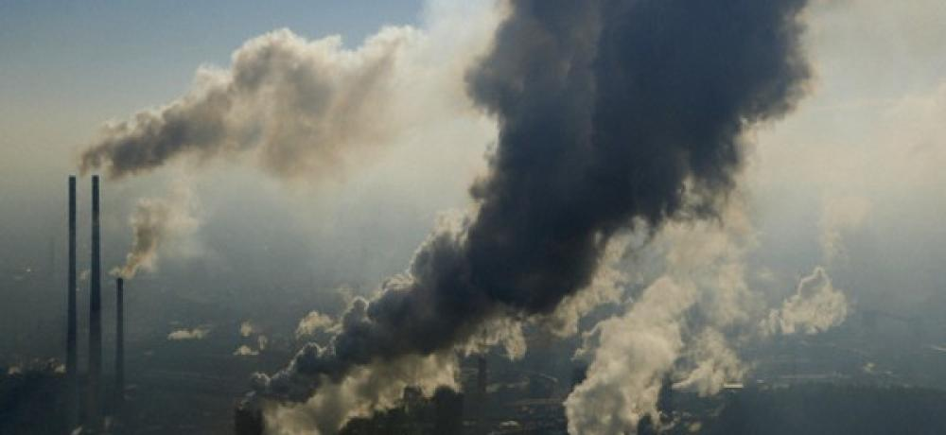

Slide 31
PROCEDIMIENTOS DE GESTIÓN

Slide 33
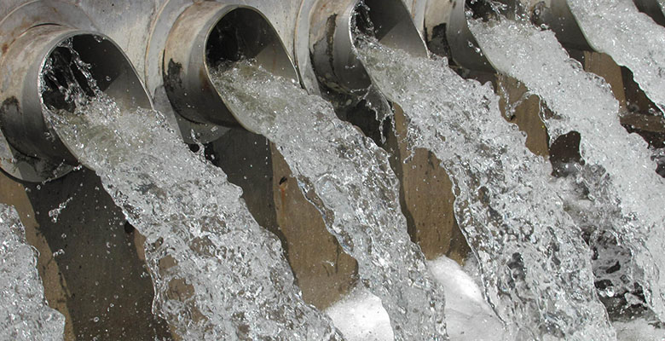
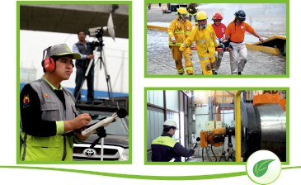
PROCEDIMIENTOS OPERATIVOS
8.1 | Procedimientos para el manejo de desechos sólidos | 131
8.1 | Procedimientos para el manejo de combustibles | 142
8.1 | Procedimientos para descarga de efluentes | 149
8.1 | Procedimientos para controlar el ruido | 155
8.1 | Procedimientos para control de situaciones de emergencia | 161

Slide 34
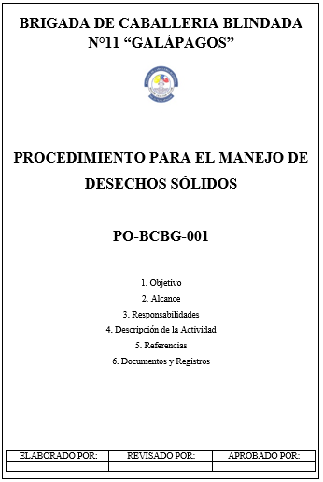
PROCEDIMIENTOS OPERATIVOS

Slide 35
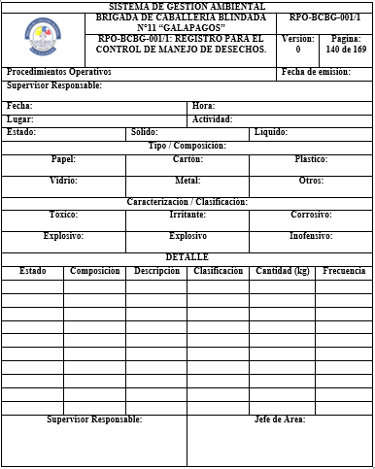
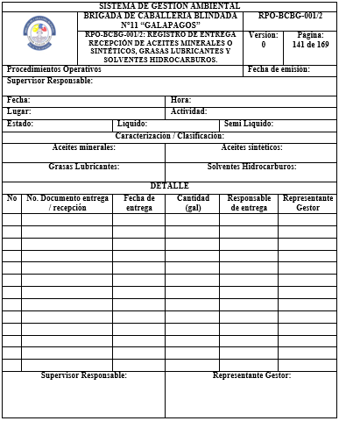

Slide 36
CONCLUSIONES Y RECOMENDACIONES
Constitución de la República del Ecuador
Decreto Ejecutivo 2393. Reglamento de Seguridad y Salud de los trabajadores y mejoramiento del medio ambiente de trabajo.
Reglamento de Prevención de Incendios.
Código Orgánico Integral Penal.
Ley Orgánica General de la Salud.
Ley de Gestión Ambiental.
Ley de la Prevención y Control de la Contaminación Ambiental.
Texto Unificado de Legislación Secundaria del Ministerio del Ambiente (TULSMA).
Ordenanza Metropolitana No 213.
Guía General de Buenas Prácticas Ambientales.
NTE INEN 2266:2000 - NTE INEN 2288:2000.
NTE INEN 439 - NTE INEN 440

Slide 37
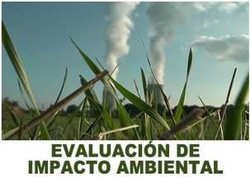
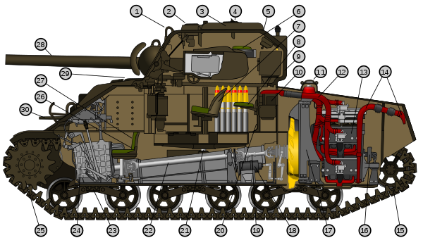

Slide 39
RECOMENDACIONES
Revisar la matriz de evaluación de la legislación permanentemente para contar con los cuerpos legales actualizados
Utilizar de ser posible otro método adicional de identificación y valoración de impactos que puede ser la Matriz de Leopold y complementarla con la Matriz de evaluación de impactos ambientales de Vicente Conesa Fernández Vitora para comprobar la veracidad de los datos
Aplicar de manera rigurosa e inmediata el sistema de gestión ambiental (SGA) bajo la norma ISO 14001:2015 para la Brigada de Caballería Blindada N°11 “Galápagos”; que será la mejor estrategia ambiental

Slide 41
MUCHAS GRACIAS POR SU AMABLE ATENCIÓN

